Slide 1
2.3 刚体平面运动
作业：2-4，2-5，2-8，
2-16（暂不求加速度、角加速度）

Slide 2
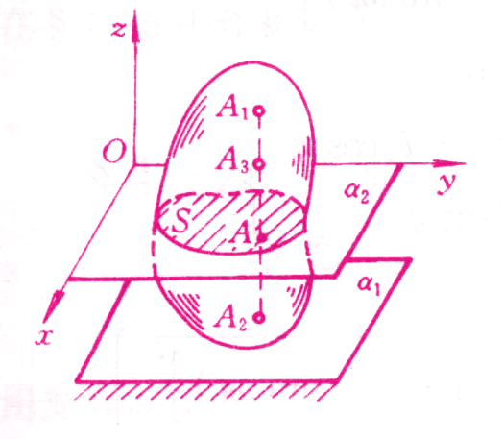
第3节 刚体平面运动
简化
作平面运动的刚体
Y₀
S
X₀
O₀
固定平面
刚体上过点A并垂直于平面的直线作平动，直线上各点的运动与点A相同。刚体的平面运动可简化为平面图形S 在自身平面内的运动！

Slide 3
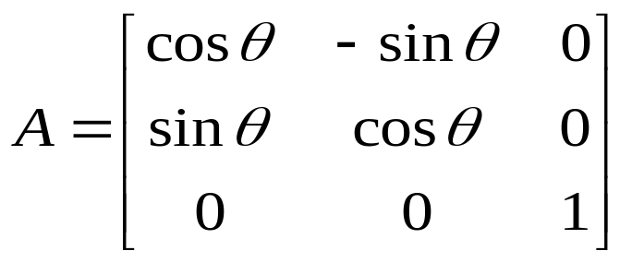
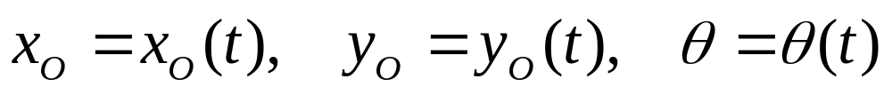
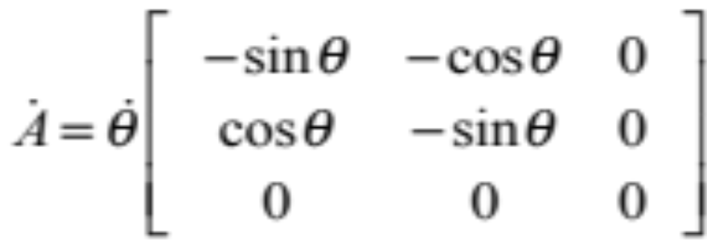
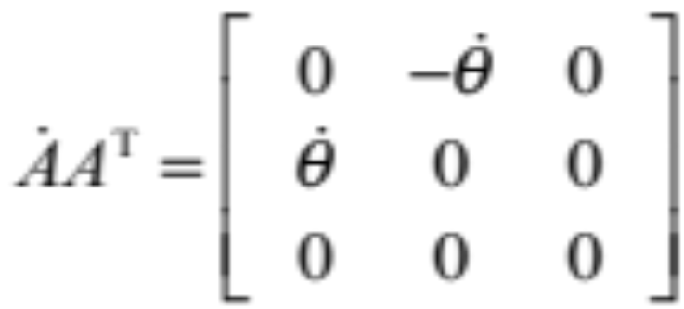
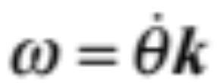
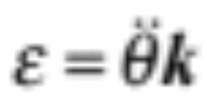
第3节 刚体平面运动
Y
Y₀
y
S
x
运动方程
X
O
X₀
O₀

Slide 4
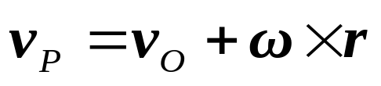


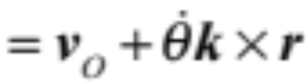


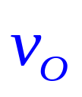


第3节 刚体平面运动
刚体平面运动中各点的速度分析－基点法
Y₀
Y
共有5个可能的未知数
（v_{P} v_{O} ）
P
O
S
X
O₀
X₀
只有2个标量方程
必须已知5个中的3个量才能求解！

Slide 5
第3节 刚体平面运动
例1
已知：半径为R的圆轮在直线轨道上作纯滚动，轮心速度为v_{O}
求：轮缘上B、C、D三点的速度。
C
B
O
D
v_{O}
A

Slide 6

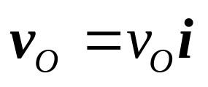
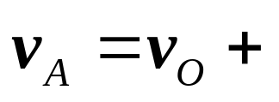
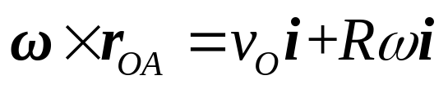
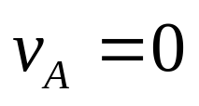
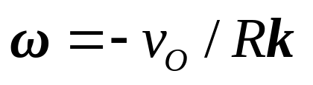

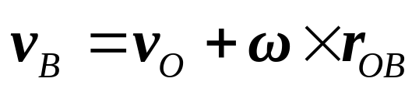
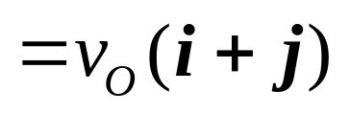
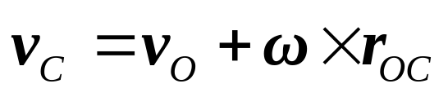
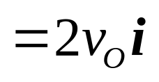

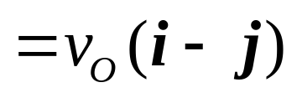
第3节 刚体平面运动
O点的速度已知，取O点为基点。
对A点：
C
对B点：
对C点：
B
O
D
v_{O}
对D点：
A

Slide 7
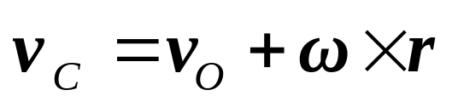

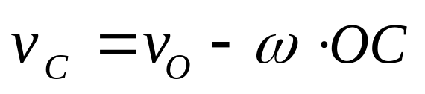
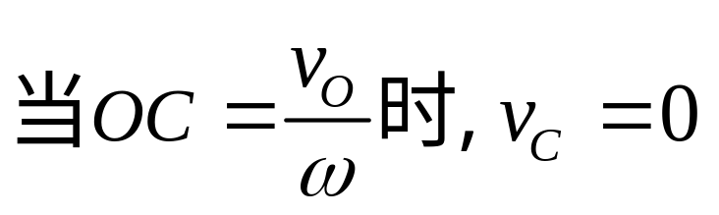
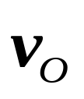

第3节 刚体平面运动
刚体平面运动中各点的速度分析－瞬心法
  图形或其延拓部分上速度为零的点C 称为该瞬时的瞬时速度中心，即v_{C} = 0
OP 垂直 v_{O}
P
C
S
O

Slide 8
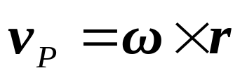




第3节 刚体平面运动
  选瞬心C为基点时有
  图形上各点速度分布如同绕C作定轴转动一样
  平面图形的瞬时运动为绕瞬心的瞬时转动，其连续运动为绕一系列瞬心的转动。

Slide 9




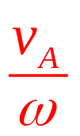
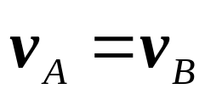



第3节 刚体平面运动
(1) 已知一点的速度及刚体的角速度
(2) 已知两点的速度方向，且互不平行
A
B
C
C
(3) 两点速度方向平行且垂直于这两点的连线
(4) 瞬时平动，
A
B

Slide 10
瞬心存在的证明
可以用代数方法证明：如果刚体瞬时角速度不为零，平面运动刚体的速度瞬心一定存在并且唯一。
对刚体一般运动有同样结论吗？

Slide 11
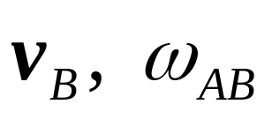







第3节 刚体平面运动
例2 曲柄滑块机构
已知 曲柄滑块机构的R，
求 图示瞬时(位置)的

Slide 12
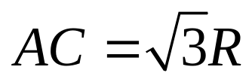


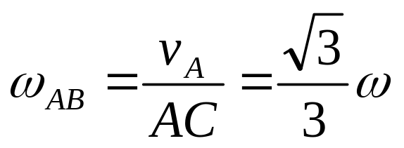

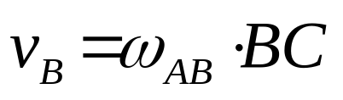
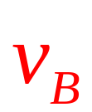
第3节 刚体平面运动
C为AB杆的速度瞬心，
45°
45°
30°

Slide 13
第3节 刚体平面运动
例1
已知：半径为R的圆轮在直线轨道上作纯滚动，轮心速度为v_{O}
求：轮缘上B、C、D三点的速度。
C
B
O
D
v_{O}
A

Slide 14
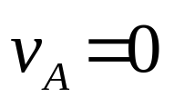
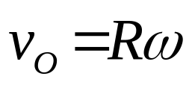
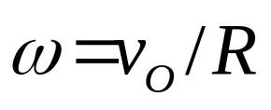
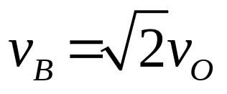
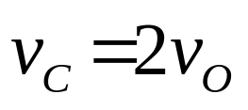
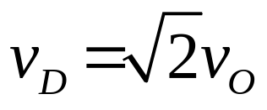
第3节 刚体平面运动
圆轮与地面接触点A为速度瞬心
C
B
O
D
v_{O}
A
如轮子沿曲线轨道纯滚动， 是否成立？

Slide 15








第3节 刚体平面运动
定瞬心轨迹：瞬心在固定坐标系中的轨迹
动瞬心轨迹：瞬心在固连的动坐标系中的轨迹。
车轮沿着直线轨道作纯滚动

Slide 16
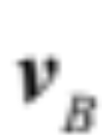
第3节 刚体平面运动
应用速度投影定理
例2 曲柄滑块机构
已知 曲柄滑块机构的R，
求 图示瞬时(位置)的

Slide 17
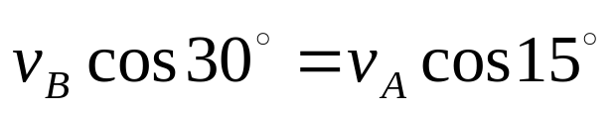

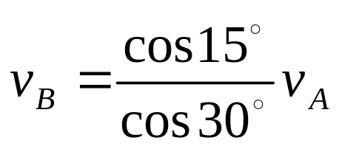


第3节 刚体平面运动

Slide 18

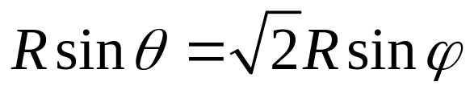


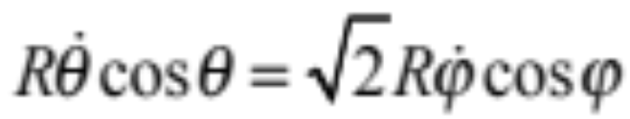


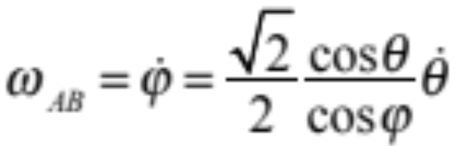
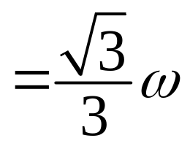
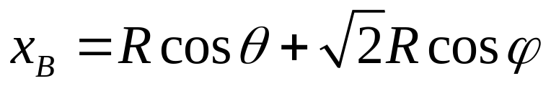
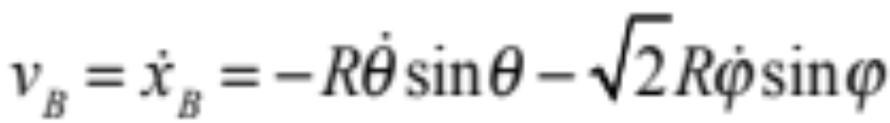
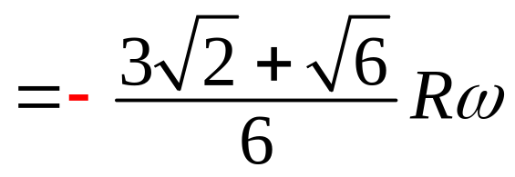
第3节 刚体平面运动
求导法

Slide 19
小结
基点法
瞬心法
投影定理
求导法

Slide 20
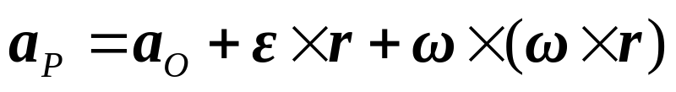

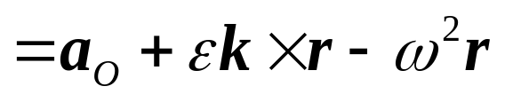





第3节 刚体平面运动
刚体平面运动中各点加速度分析－基点法
Y₀
Y
共有5个可能的未知数（角速度已求出）：a_{P} a_{O}
P
O
S
X
只有2个标量方程
O₀
X₀
必须已知5个中的3个量才能求解！

Slide 21
第3节 刚体平面运动
刚体平面运动中各点加速度分析－瞬心法
  图形或其延拓部分上加速度为零的点C 称为该瞬时的瞬时加速度中心
  图形上各点加速度的分布如同图形绕C 作定轴转动一样

Slide 22
加速度瞬心存在的证明
可以用代数方法证明：若刚体瞬时角速度和角加速度不同时为零，平面运动刚体的加速度瞬心一定存在并且唯一。
对刚体一般运动有同样结论吗？

Slide 23
第3节 刚体平面运动
例3 曲柄滑块机构
已知 曲柄滑块机构的R，
求 图示瞬时(位置)的滑块的加速度。

Slide 24












第3节 刚体平面运动
选A为基点
等式两边向BA方向投影
向与AB垂直的方向投影

Slide 25







第3节 刚体平面运动
求导法
考虑OA的角加速度不为零的情况。

Slide 26
第3节 刚体平面运动
例4
已知：半径为R的圆轮在直线轨道上作纯滚动，轮心速度为v_{O}和加速度为a_{O}
求：轮缘上A、B二点的加速度。
C
B
O
D
A

Slide 27









第3节 刚体平面运动
基点法
B
a_{O}
O
取O点为基点，分析A点的加速度
v_{O}
A
可以看出：若O点加速度为零，角加速度也为零，A点加速度的大小和方向都不变。

Slide 28






第3节 刚体平面运动
以O点为基点，分析B点加速度
B
a_{O}
O
v_{O}
A
思考：若轮子沿曲线轨道纯滚动， 是否成立？
若O点加速度为零，B点加速度的大小与A点相同。
可以看出：O是瞬时加速度中心，A是瞬时速度中心。

Slide 29

第3节 刚体平面运动
例5 梯子AB长 l，一端靠在墙上，如图所示。如将梯子下端 A 以等速 u 向右水平地拖动。
求梯子与墙夹角为30º时，Β点的加速度和梯子的角加速度。
B
l
u
A

Slide 30



第3节 刚体平面运动
瞬心法
Y
B
梯子的瞬时速度中心位于图中的 C 点。
C
l
由速度公式得
A
u
O
X

Slide 31









第3节 刚体平面运动
由于A点加速度等于零， A点为瞬时加速度中心。
Y
B
C
l
A
u
O
X
(将 对时间求导亦可得)

Slide 32





第3节 刚体平面运动
求导法
A 、B点坐标为
Y
B
l
A
u
O
X

Slide 33
总结
速度分析
  基点法
  瞬心法
  速度投影定理
  求导法
加速度分析
  基点法
  瞬心法
  求导法
基点法
  速度分析
  加速度分析
瞬心法
  速度分析
投影定理
  速度分析
求导法
  速度分析
  加速度分析

